Slide 1
화면설계
할인율

Slide 2
1
UI 요구사항 확인하기
CONTENTS
1-2
UI프로토타입 제작 및 검토
1-1
UI요구사항 확인
02
UI 설계하기
2-1
UI 흐름설계
UI 상세설계
2-2

Slide 3
01
UI 요구사항 확인
UI 프로토타입 제작 및 검토
UI 요구사항 확인하기

Slide 4
UI 요구사항 확인하기
UI 요구사항 확인하기
- div(id=”box”) : 테이블을 포함하고있는 요소.
- table : 테이블을 생성하는 요소.
- tr : 테이블의 행을 구성하는 요소.
- td : 테이블의 열을 구성하는 요소.
- td(id=”names”) : 검색된 거래처의 이름을 출력하는 요소.
- td(id=”detail”) : 선택된 거래처의 상세정보를 출력하는 요소.
- button(id=”btn1”) : 클릭 시 거래처의 이름을 출력시키는 요소.
UI 요소
- 거래처를 관리하기 위한 새로운 테이블 생성
- 거래처명 별 상세정보 표기
- 거래처명에 마우스를 올릴 시 해당 객체 이벤트 발생.
요구사항

Slide 5
UI 요구사항 확인하기
UI 요구사항 확인하기
이벤트
내용
- #btn1 클릭시 거래처명을 출력.
- 출력된 거래처명에 마우스 hover시 배경색을 skyblue 로 변경.
- 출력된 거래처명 클릭 시 상세정보 출력.
- 상세정보는 테이블 형태로 td(#detail) 속에 담긴다.
제약사항
- 새로운 거래처명 클릭 시 기존 내용은 비워지고, 클릭된 정보를 통해 새로운 상세정보가 표출되어야 한다.

Slide 6
UI 요구사항 확인하기
UI 프로토타입
<td>거래처 이름</td>
<td>거래서 상세정보</td>
td(id=”names”)
Width : 150px;
Height : 30px;
Padding : 10px;
td(id=”detail)
Width : 550px;
Height : 30px;
Padding : 10px;

Slide 7
UI 요구사항 확인하기
UI 프로토타입
<td>거래처 이름</td>
<td>거래서 상세정보</td>
- 페이지를 불러올 때,
db에 있는 buyer 테이블에서
buyer_id, buyer_name 을 가져온다.
- td(id=”name”)에 p태그로 buyer_id는 id속성으로, buyer_name은 text 속성으로 append 시킨다.
- p태그는 마우스 hover 시 배경색이 바뀐다.

Slide 8
UI 요구사항 확인하기
UI 프로토타입
<td>거래처 이름</td>
<td>거래서 상세정보</td>
- 거래처이름 하위의 p태그 클릭시,
p태그의 id 값을 가져와 buyer 테이블에서 상세정보를 검색해 가져온다.
- 출력 시 buyer테이블의 컬럼별로 테이블을 별도로 생성해 출력한다.
- 거래처이름 하위의 다른 p태그 클릭시 이전내용은 사라지고 클릭한 새로운 상세정보를 가져와 출력한다.

Slide 9
02
UI 흐름 설계
UI 상세 설계
UI 설계하기

Slide 10
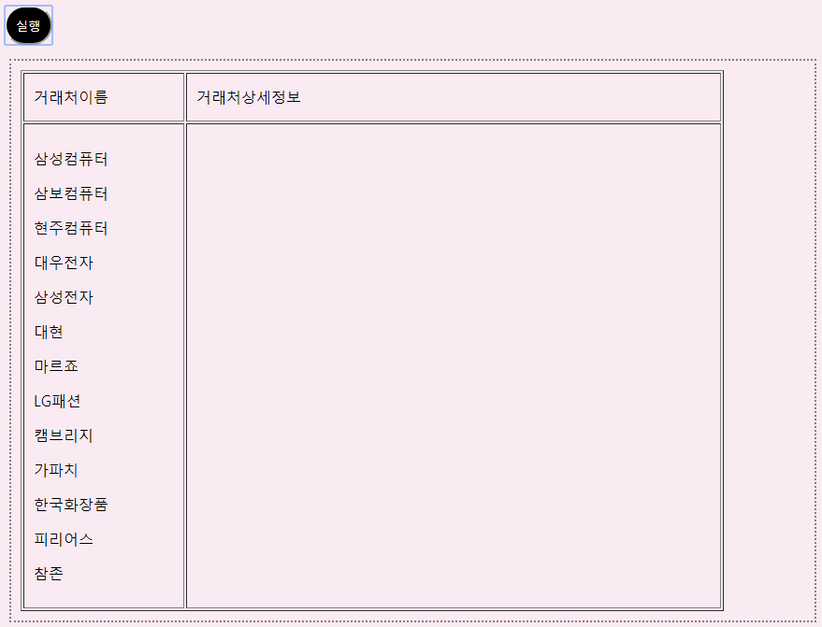
UI 설계하기
UI 흐름설계 / 상세설계

Slide 11
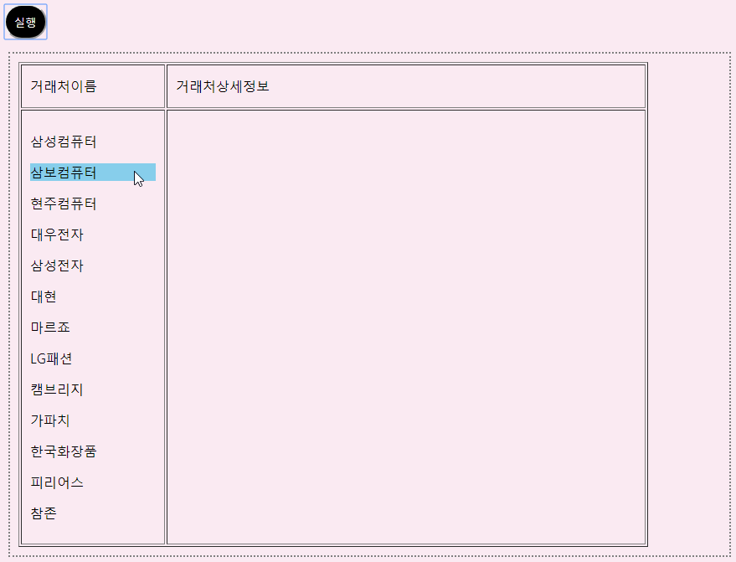
UI 설계하기
UI 흐름설계 / 상세설계
Img에 마우스 hover시 해당 p태그의 배경색이 변경됩니다.

Slide 12
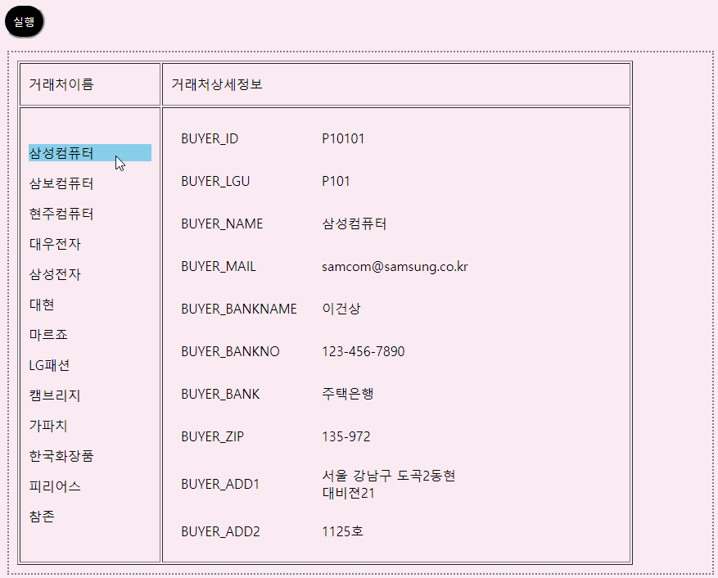
UI 설계하기
UI 흐름설계 / 상세설계
p태그 클릭 시 상세정보가 출력됩니다.

Slide 13
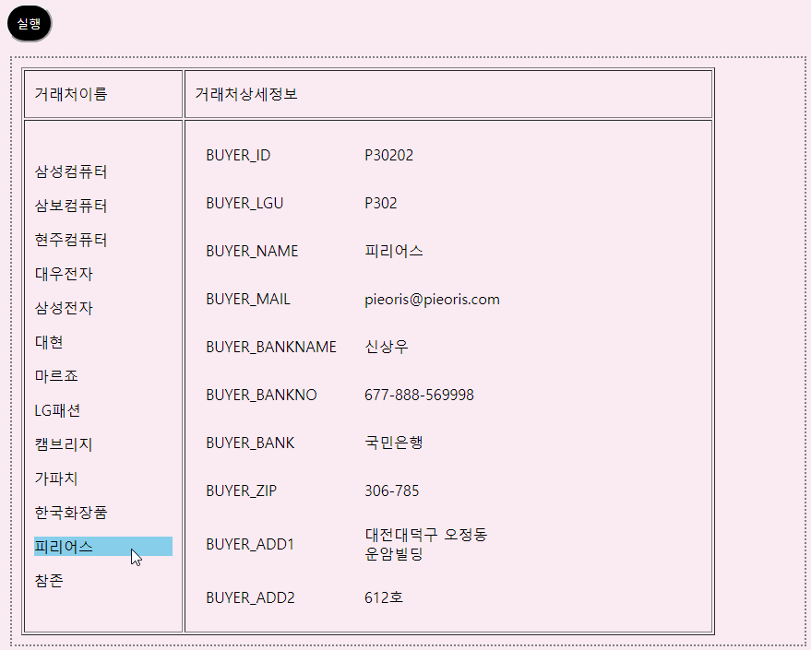
UI 설계하기
UI 흐름설계 / 상세설계
다른 거래처이름을 클릭시 기존내용은 삭제되고,
클릭된 거래처명에 맞는 새로운 상세정보를 불러옵니다.

Slide 14
THANK YOU

